Slide 1
人生の振り返り
時代 | 出来事 影響をうけた人・本・映画など | 楽しかったこと・成功したこと | 辛かったこと・失敗したこと
小学校まで
小学校時代
中学校時代
高校時代
大学時代
社会人20代
社会人30代
社会人40代
社会人50代

Slide 2
キャリア棚おろし
社名 | タイトル（役職） | R＆R（役割と責任） | 楽しかったこと・成功したこと 辛かったこと・失敗したこと
A社 1989年から1997年

Slide 3
★
あなたのライフライン・チャート
＋
プラス要因
マイナス要因
ー

Slide 4
★
ライフライン・チャートのサンプル①
結婚
アジアヘッドへ昇格
＋
会社立上げ参画
執行役員
きついけど
やりがいあり
仲間
新たなチャレンジ
アメリカ
留学
50歳から
２回目の転職
大学から社会人に
50歳でリストラ
転職失敗
円形脱毛
肋間神経痛
帯状疱疹
貯金ゼロ
就活
50歳から
3回目の転職
降格
長時間労働
慢性的な疲れ
母の死
精神不安
ー

Slide 5
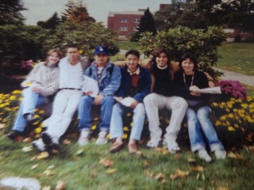
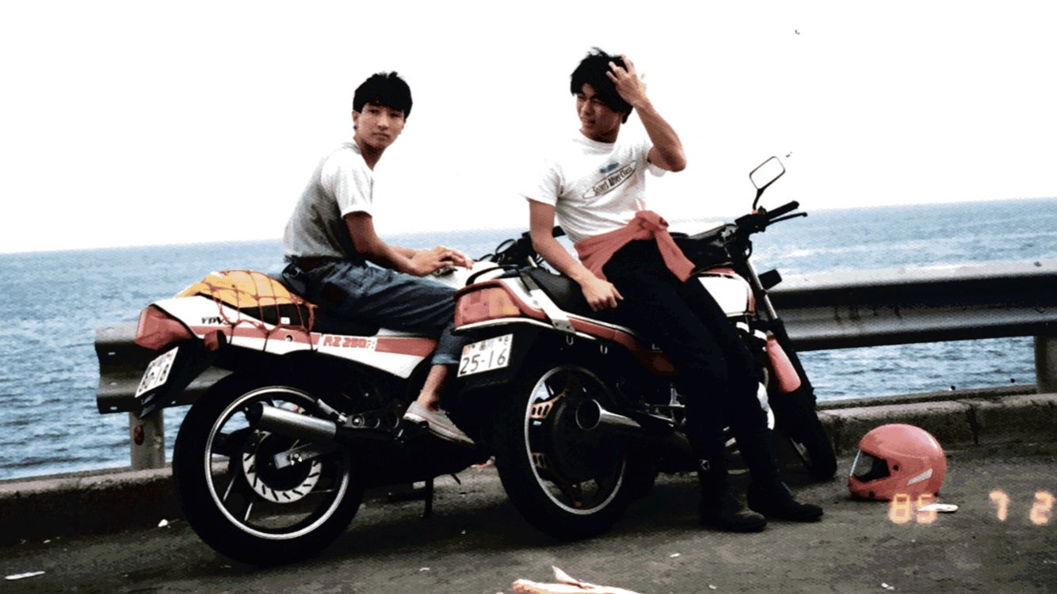
★
ライフライン・チャートのサンプル②
第1サイクル
広告制作会社時代
第２サイクル
RS JAPAN構築時代
第３サイクル
転職いろいろ経験時代
第4サイクル
自分が主役の人生時代
＋
RS JAPAN立ち上げ
UKチームからダイレクトマーケ
立ち上げメンバー
アメリカ
1年留学
東京の大学時代
友達やバイト
理由がわからない降格
退社を決意
友達と田舎で
小中時代
自分が主役の
生き方
モヤモヤ
リストラ
受験勉強の
高校時代
広告会社
就職
モヤモヤ
3回の転職
ブラック
学び
コピーライティング
マルチ
メディア
英語
ネットマーケティング
ブログ
アフィリエイト
コンサル
コーチング
起業塾
副業の学校
ネットビジネス
ライフシフトジャーニー
キャリアコンサルタント
ー
18歳
23歳
31歳
50歳
57歳
60歳
70歳
100歳

Slide 6
自分に大きな影響を与えた出来事とその時の気持ち
番号 | 時期 年齢 | 大きな影響を与えた出来事 （いつ、どこで、どんなことがおきた、登場人物は） | どんな気持ちになった その後の変化は？
①
②
③
④
⑤

